Slide 1
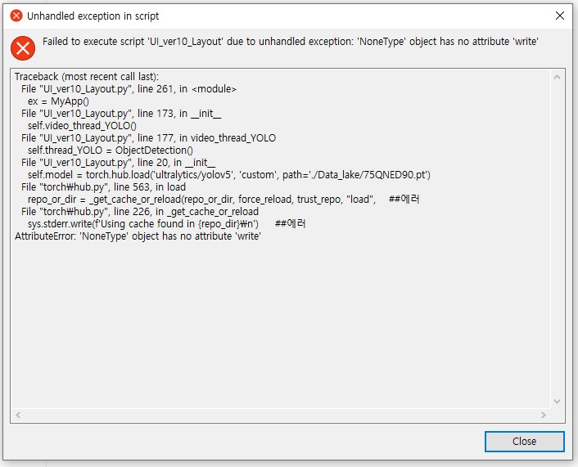
Exe 파일 수정중
1) 초기상태

Slide 2
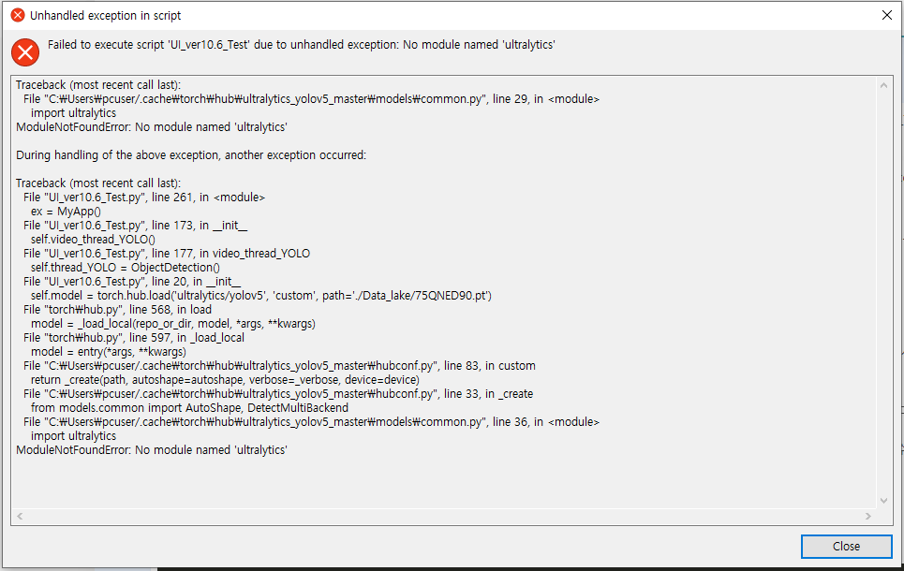
2) 1st 수정
Hub.py 파일에서
sys.stderr = open("fix.log", "w") ## 추가 → sys.stderr 정의로 수정

Slide 3
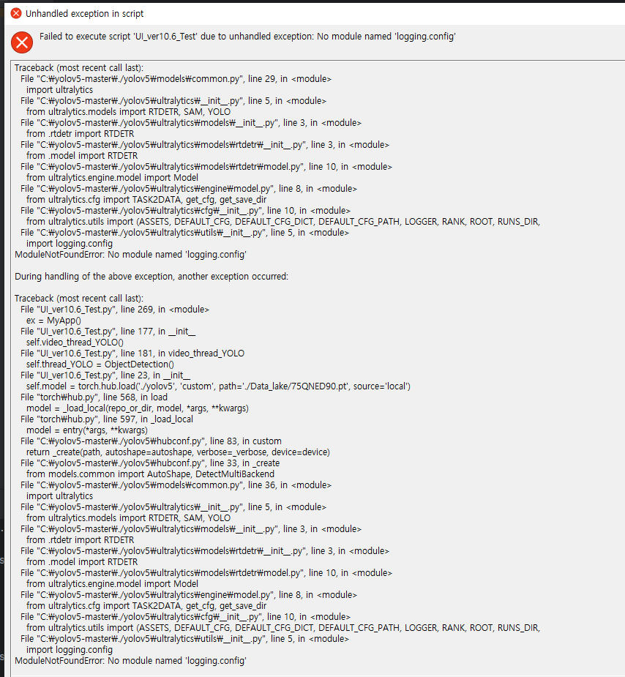
3) 2nd 수정
py 파일에서 torch.hub.load를 ver11에서 복붙

Slide 4
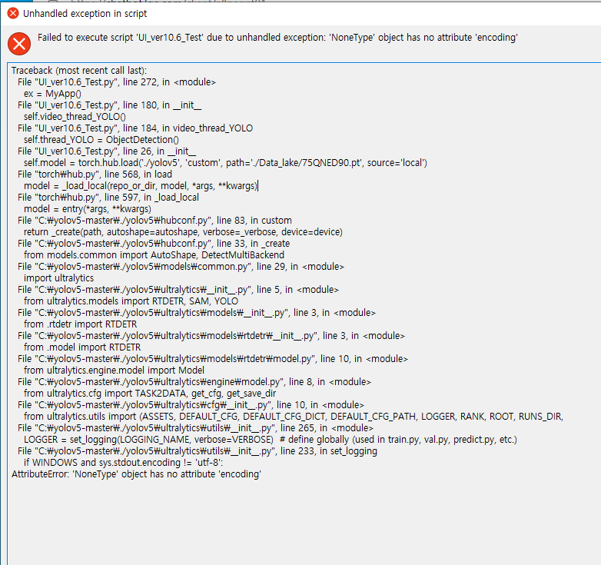
4) 3rd 수정
pyinstaller -w --onefile --icon=symbol.ico -n mobasu_beta --hidden-import logging.config UI_ver10.6_Test.py

Slide 5
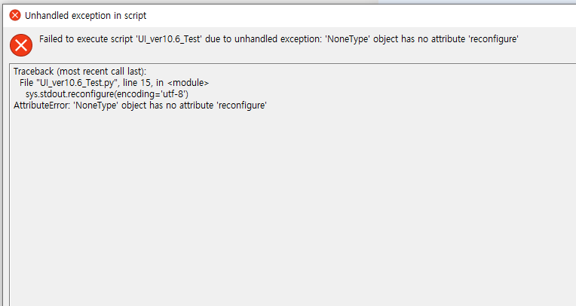
5) 4th 수정
sys.stdout.reconfigure(encoding='utf-8') 추가 : sys.stdout 인코딩 설정

Slide 6
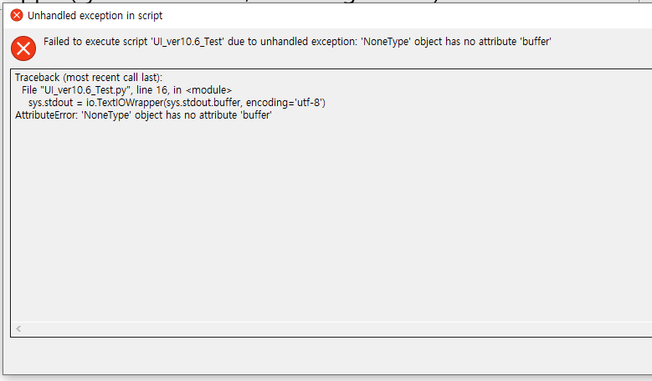
6) 5th 수정
import io
sys.stdout = io.TextIOWrapper(sys.stdout.buffer, encoding='utf-8')

Slide 7
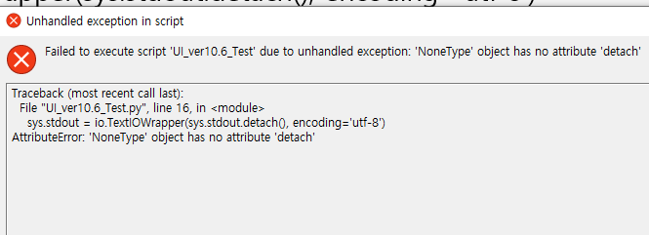
7) 6th 수정
import io
sys.stdout = io.TextIOWrapper(sys.stdout.detach(), encoding='utf-8')

Slide 8
9) 8th 수정
import io
sys.stdout = io.TextIOWrapper(io.BytesIO(), encoding=default_encoding, errors='replace')
Traceback (most recent call last):
File "UI_ver10.6_Test.py", line 16, in <module>
sys.stdout = io.TextIOWrapper(io.BytesIO(), encoding=sys.stdout.encoding, errors=sys.stdout.errors)
AttributeError: 'NoneType' object has no attribute 'encoding'

Slide 9
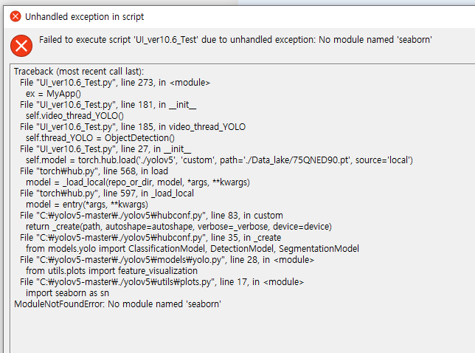
10) 9th 수정
import io
default_encoding = 'utf-8' # 기본 인코딩을 설정합니다.
sys.stdout = io.TextIOWrapper(io.BytesIO(), encoding=default_encoding, errors='replace')

Slide 10
Pyinstaller –w –onefile –icon=symbol.ico –n MOBASU_BETA_2.0 –hidden-import logging.config –hidden-import seaborn UI_ver10.6_Test.py
문제 해결

